Slide 1
Xử lý ảnh về một số màu cơ bản
Ứng dụng thuật toán K-Means

Slide 2
Mô tả
Sử dụng thư viện Sklearn, dùng thuật toán K-means có sẵn để phân cụm màu sắc của một bức ảnh thành một số nhóm theo yêu cầu.
Kết quả sau khi xử lý ảnh là bức ảnh với một số màu nhất định.

Slide 3
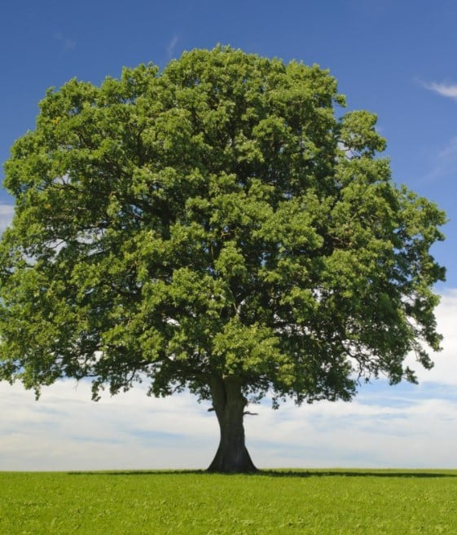
Ảnh ban đầu

Slide 4
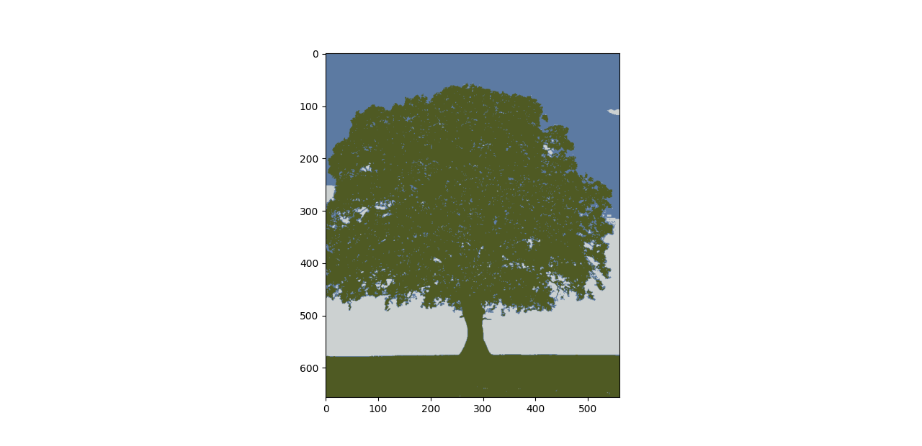
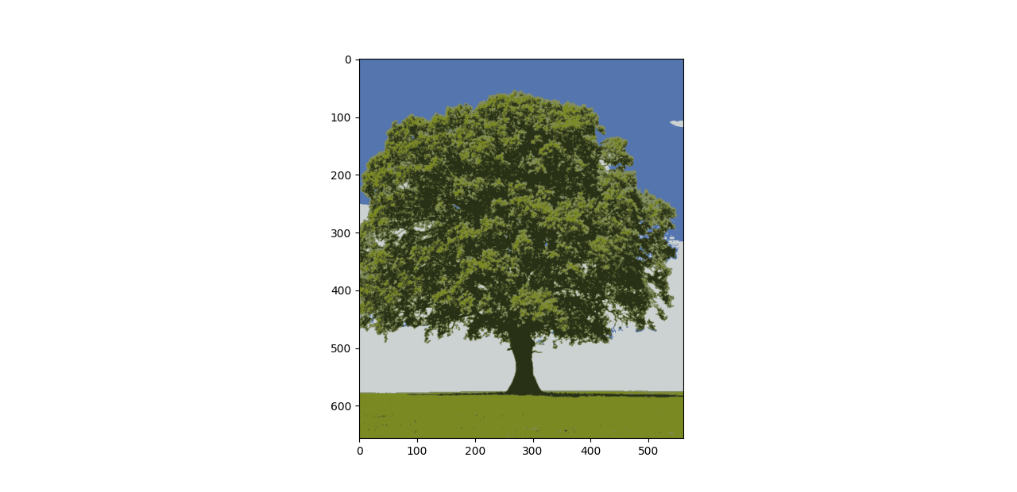
Ảnh sau khi xử lý
3 màu
6 màu

